Slide 1
Инструкция для родителей
(законных представителей) по подаче заявлений в 1 класс
электронным способом
Подача заявления через Единый портал государственных услуг (Госуслуги)
2025 г.

Slide 2
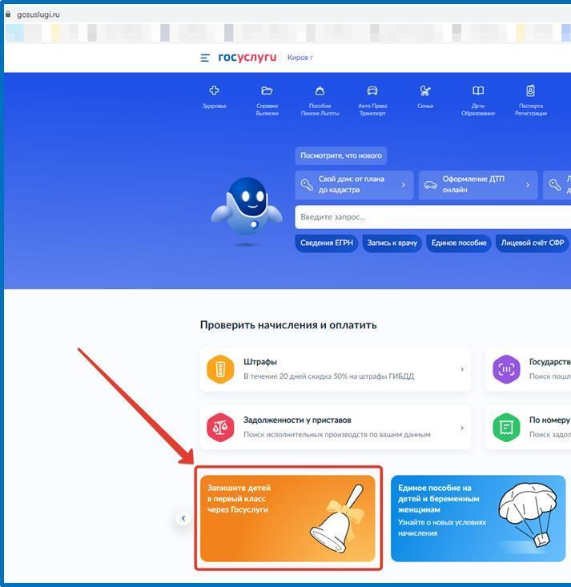
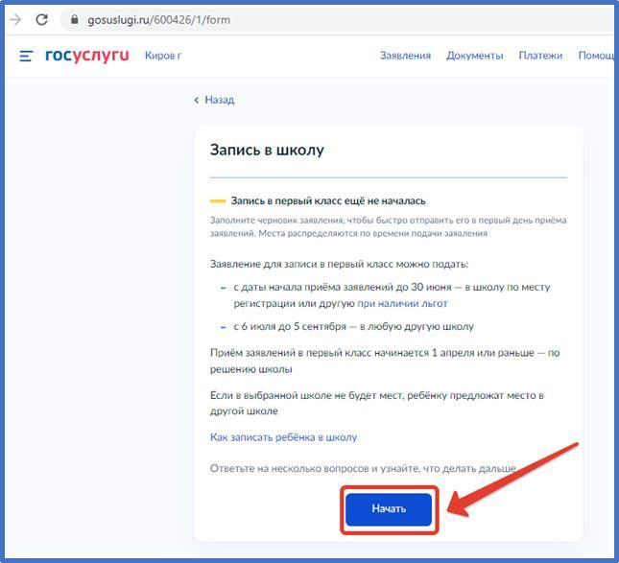
Для того, чтобы подать заявление в первый класс образовательной организации в электронном виде, необходимо:
На главной странице нажать на баннер «Запишите детей в первый класс через Госуслуги» или по ссылке https://www.gosuslugi.ru/600426/1/form и
нажать кнопку «Начать».

Slide 3
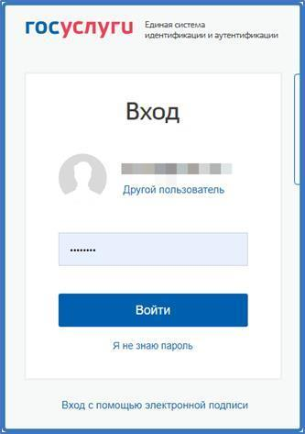
Авторизоваться на портале Госуслуг с помощью логина и пароля и нажать «Войти»

Slide 4
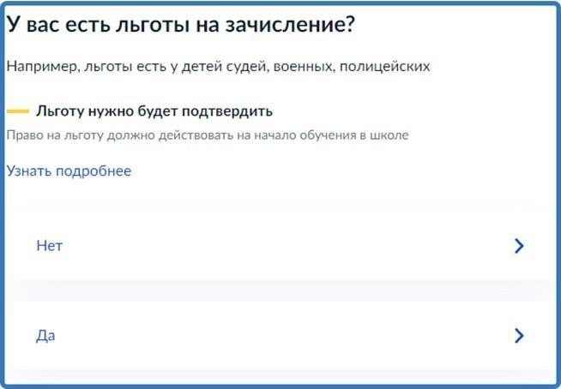
При наличии льгот на зачисление указать их на следующем шаге

Slide 5
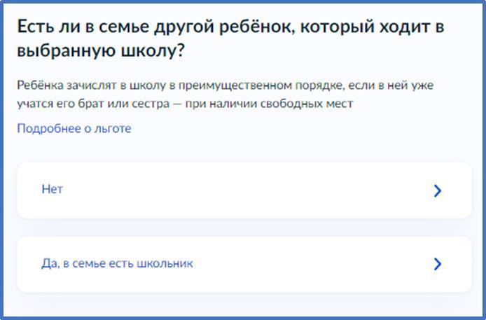
Если в семье есть другой ребёнок, который ходит в выбранную школу, необходимо отметить это на форме подачи

Slide 6
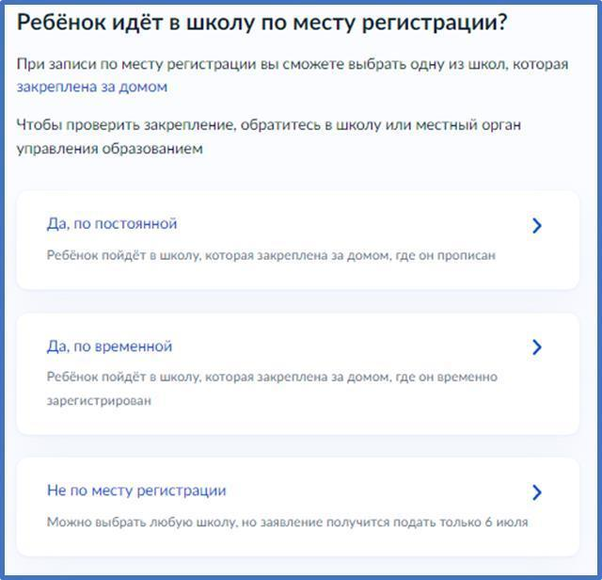
Указать место регистрации ребёнка

Slide 7
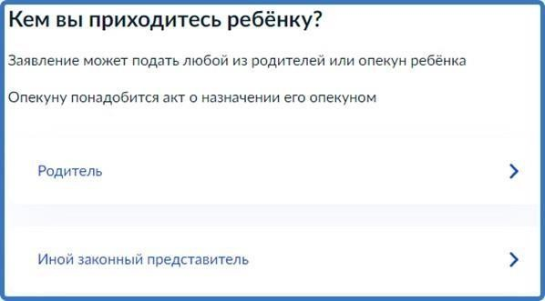
Указать, кем Вы приходитесь ребёнку

Slide 8
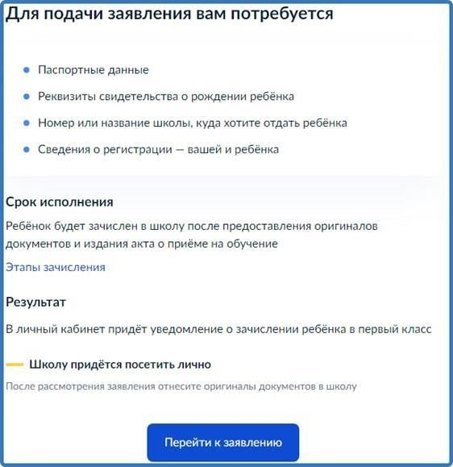
Перейти к заявлению

Slide 9
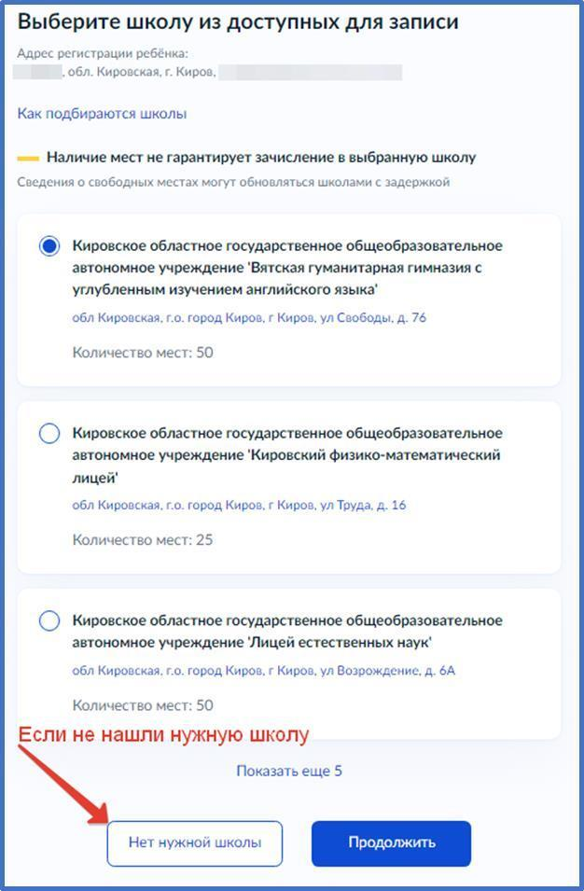
Подтвердить адрес постоянной регистрации, выбрать школу из доступных для записи и нажать «Продолжить».

Slide 10
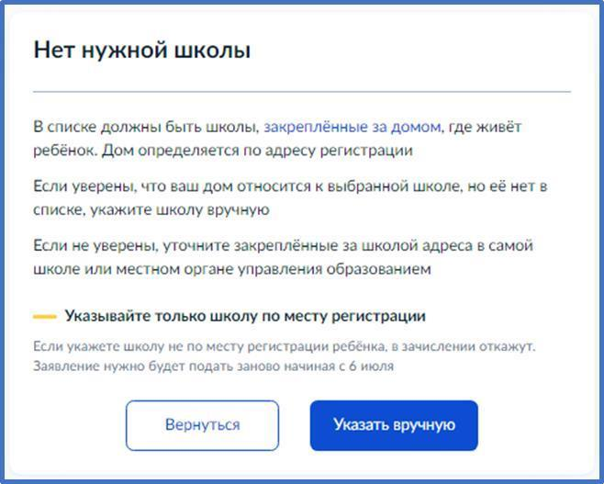
Если нужной школы Вы не нашли в предложенном списке, то нажмите «Нет нужной школы» и выберите «Указать вручную».

Slide 11
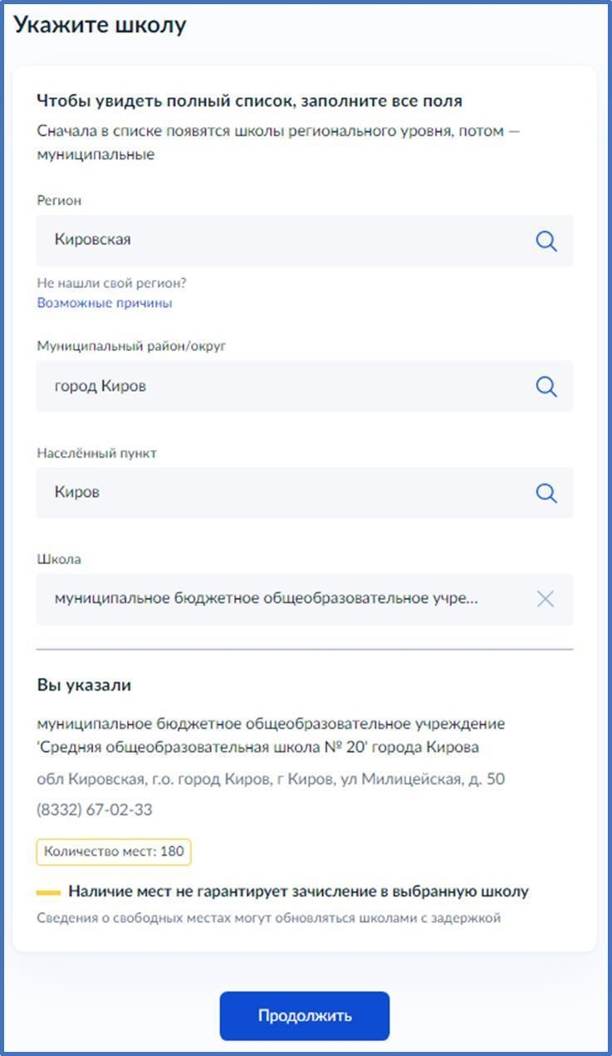
Введите название региона, муниципального
района или округа, населенного пункта и название школы.
Из выпадающего выберите нужную
списка
школу и
нажмите «Продолжить».

Slide 12
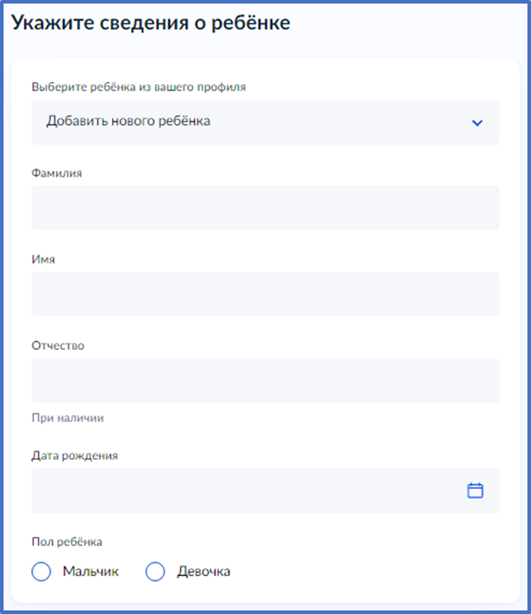
Внесите сведения о ребёнке

Slide 13
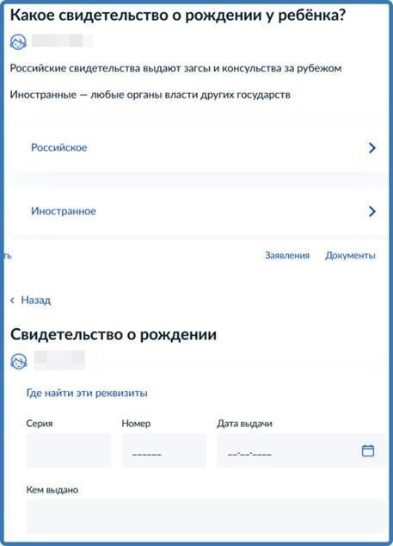
Укажите, какое свидетельство о рождении у ребёнка и заполните данные свидетельства

Slide 14
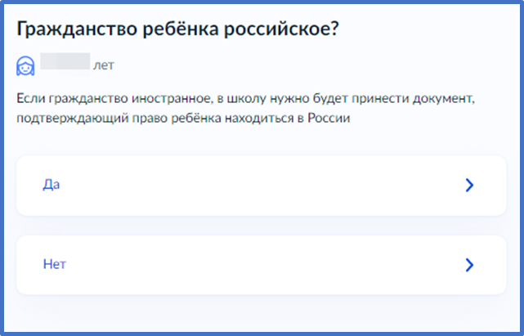
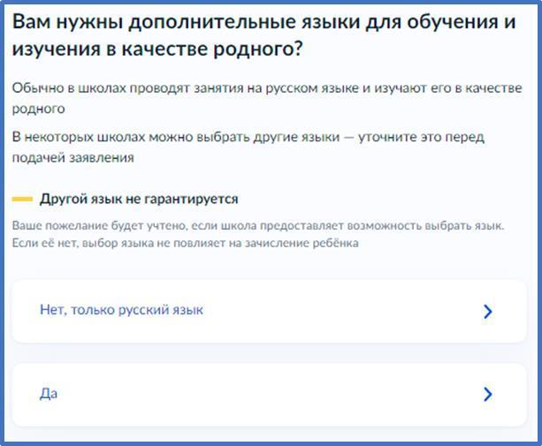
Внесите информацию о гражданстве и языках обучения

Slide 15
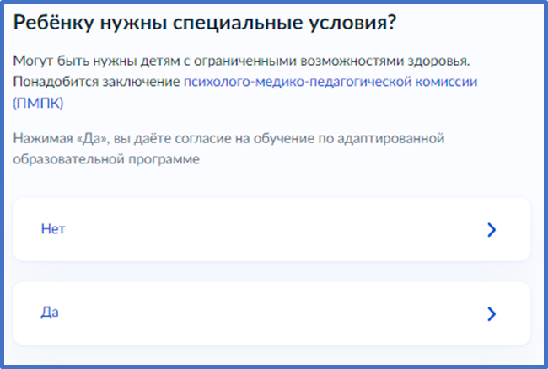
Укажите нужны ли ребёнку специальные условия
Сохраните заявление в черновиках. Отправить его можно будет 1 апреля 2025 г. в 09.00 для школ города Кирова и в 11:00 для школ Кировской области (кроме г. Кирова).

Slide 16
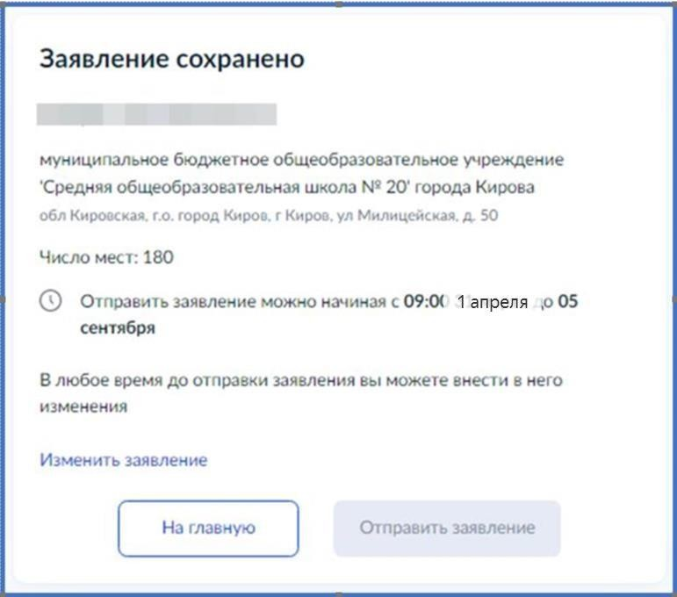
Найти сохранённое заявление можно в личном кабинете портала Госуслуг в разделе «Заявления» – «Черновики»

Slide 17
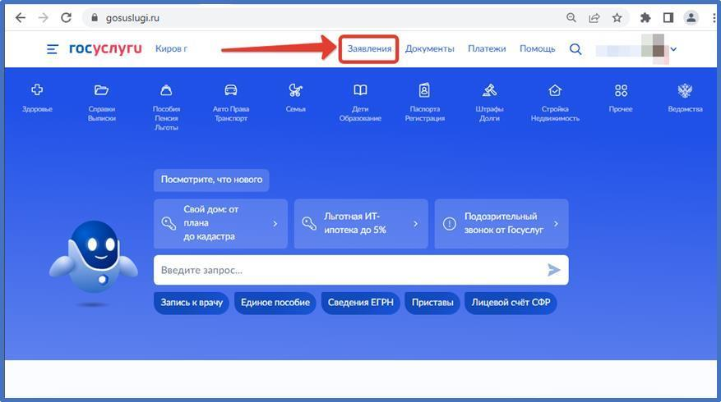
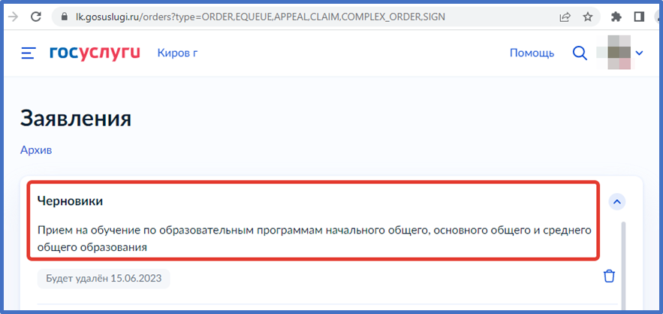
1 апреля 2025 года с 9:00 для школ города Кирова и с 11:00 для школ Кировской области (без города Кирова) открыть электронное заявление и нажать кнопку «Отправить»

Slide 18
